Slide 1
Esponenziale e logaritmo: quesiti a scelta multipla

Slide 2
Attività 2
Quesiti a scelta multipla su esponenziale e logaritmo
Rispondi ai quesiti a scelta multipla presentati nella scheda di lavoro.

Slide 3
Riflessioni sulla
soluzione dei quesiti

Slide 4
Tipologia di quesito
I quesiti si possono raggruppare nei temi seguenti:
grafico di funzioni esponenziali e logaritmiche;
definizione di logaritmo;
proprietà dei logaritmi;
equazioni e disequazioni esponenziali;
equazioni e disequazioni logaritmiche.

Slide 5
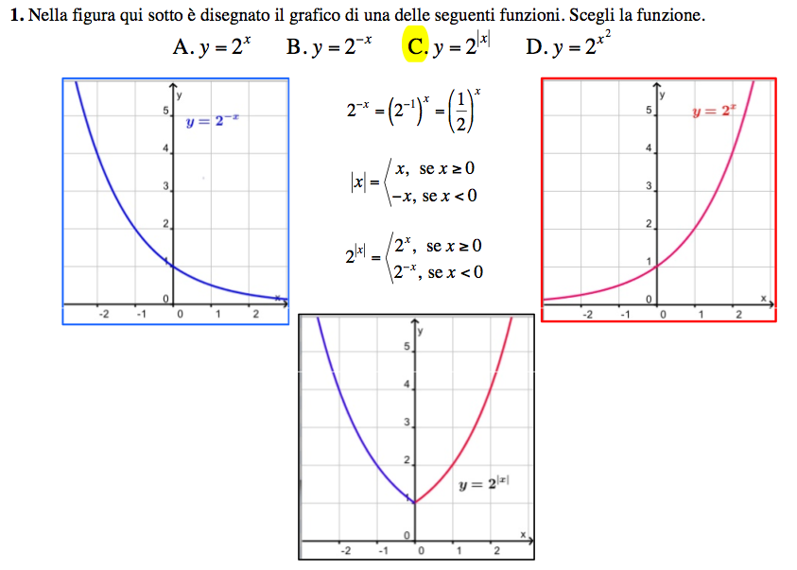
Quesito 1 sul grafico di funzioni esponenziali

Slide 6
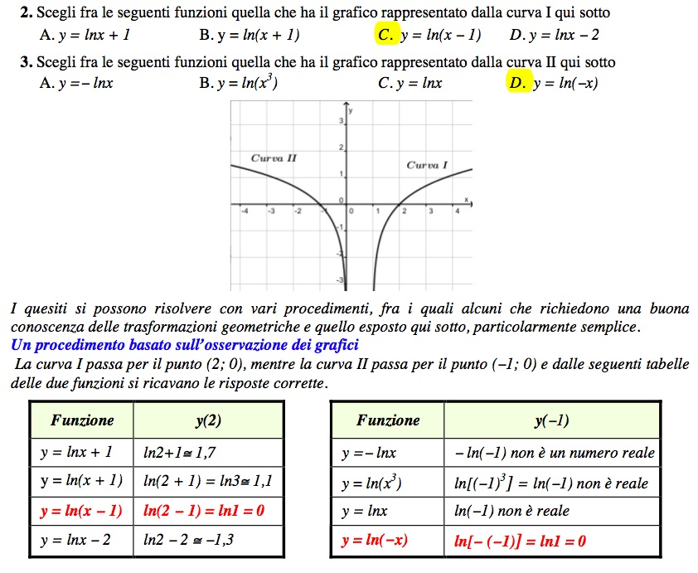
Quesiti 2 e 3 sui grafici di funzioni logaritmiche

Slide 7
Quesiti 2 e 3 sui grafici di funzioni logaritmiche

Slide 8
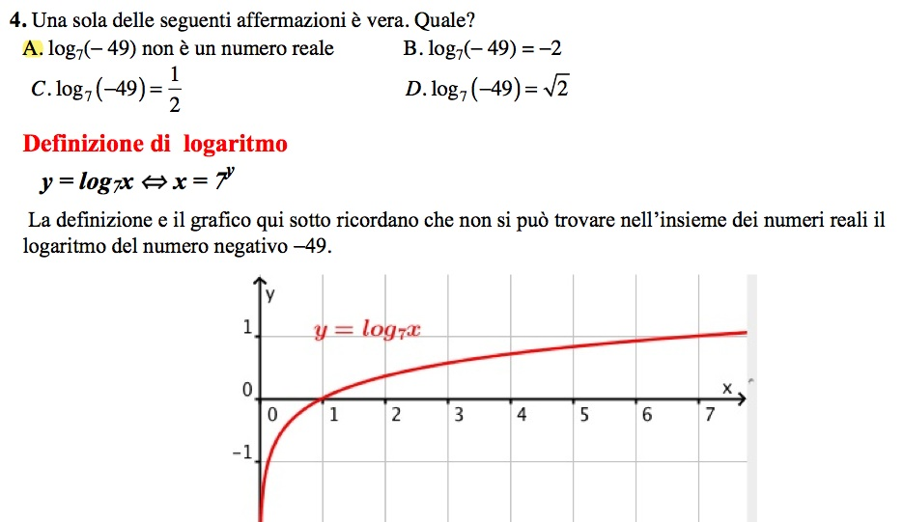
Quesito 4 sulla definizione di logaritmo

Slide 9
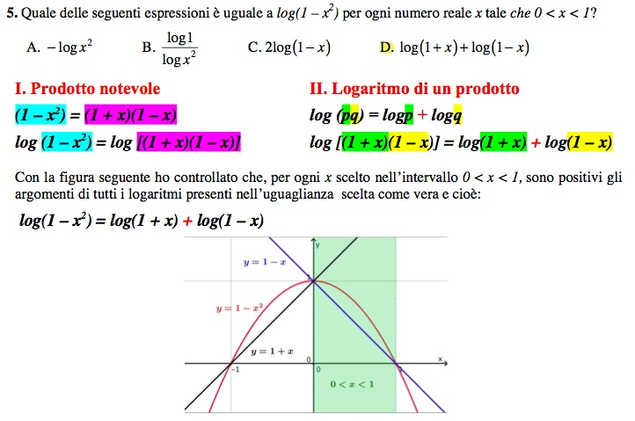
Quesito 5 sulle proprietà dei logaritmi

Slide 10
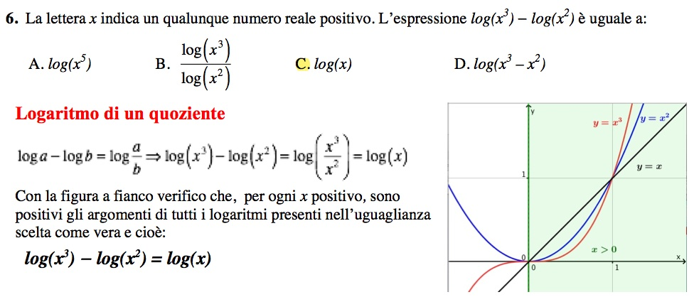
Quesito 6 sulle proprietà dei logaritmi

Slide 11
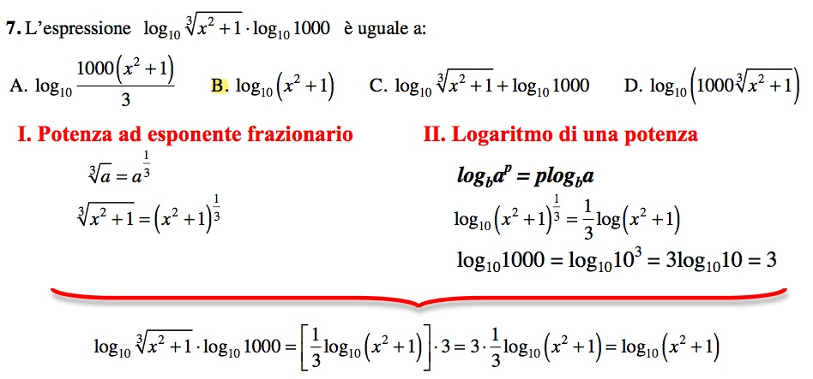
Quesito 7 sulle proprietà dei logaritmi

Slide 12
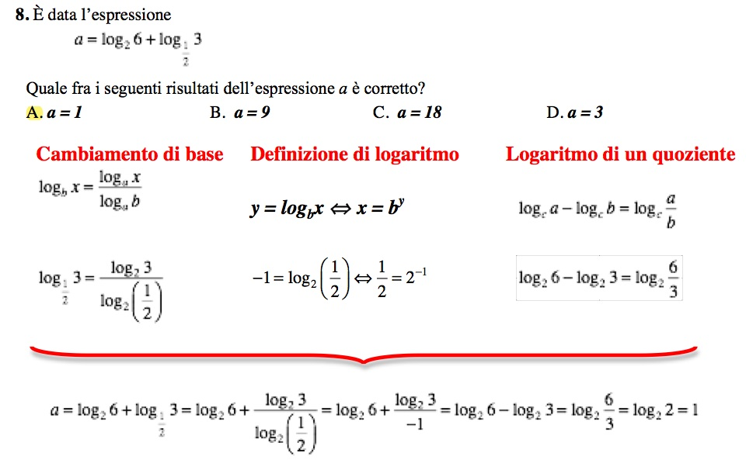
Quesito 8 sulle proprietà dei logaritmi

Slide 13
Commento sulla soluzione dei quesiti
I quesiti sulle proprietà dei logaritmi suggeriscono di tenere presenti queste proprietà in modo ‘intelligente’ per saperle scegliere e applicare rapidamente.
Rivediamo perciò le proprietà.

Slide 14
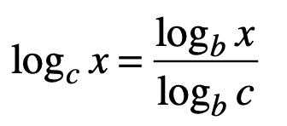
Proprietà dei logaritmi
Al posto di potenze e radici trovo moltiplicazioniT
1. Logaritmo di una potenza
log_{a}x^{p} = plog_{a}x
Al posto di moltiplicazioni trovo addizioni
2. Logaritmo di un prodotto
log_{a}(xy) = log_{a}x + log_{a}y
Al posto di divisioni trovo sottrazioni
3. Logaritmo di un quoziente
log_{a}(x : y) = log_{a}x − log_{a}y
4. Cambiamento di base
Passo dai logaritmi in base b ai logaritmi in base c.

Slide 15
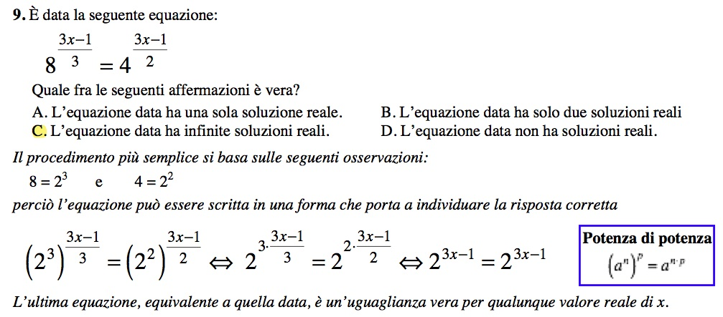
Quesito 9 sulle equazioni esponenziali

Slide 16
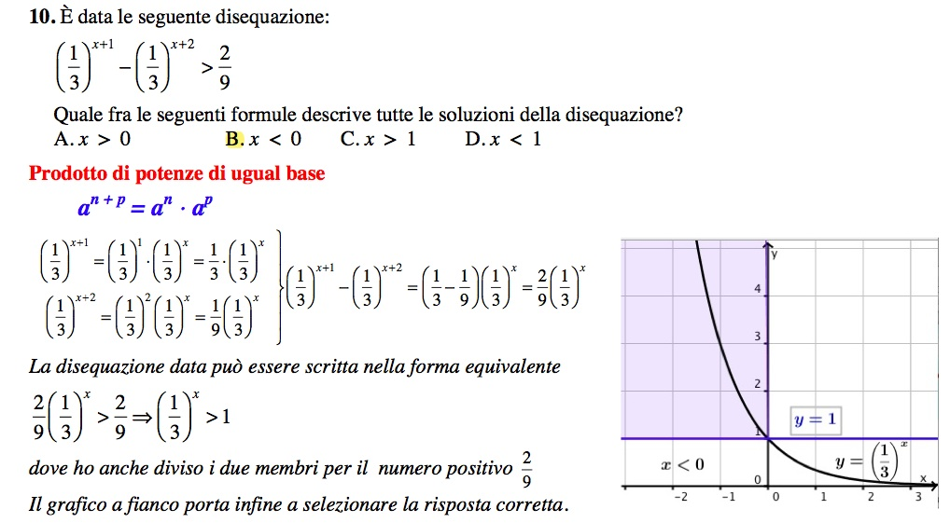
Quesito 10 sulle disequazioni esponenziali

Slide 17
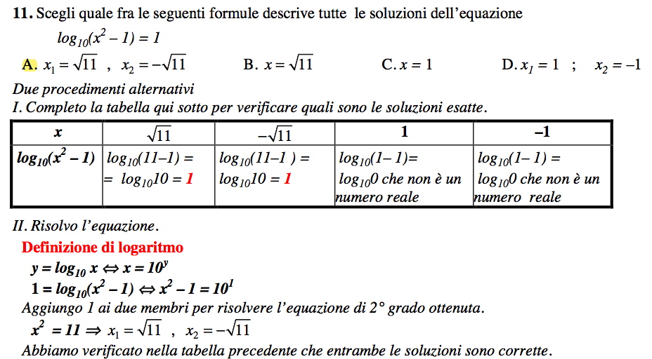
Quesito 11 sulle equazioni logaritmiche

Slide 18
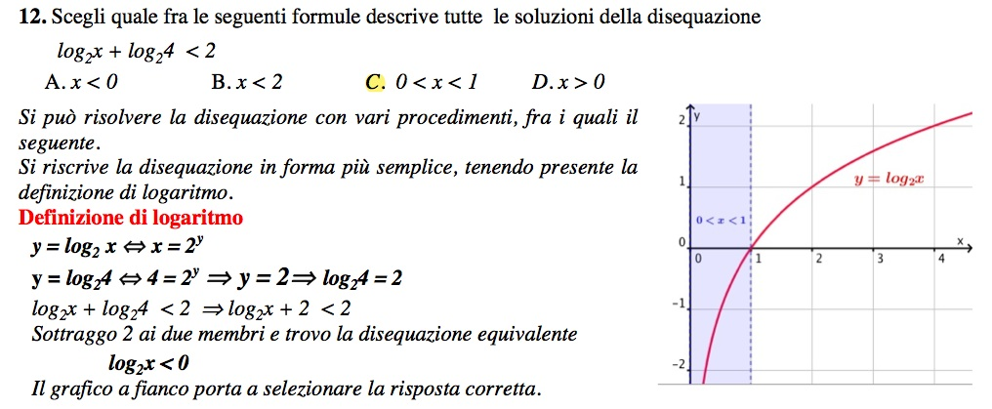
Quesito 12 sulle disequazioni logaritmiche

Slide 19
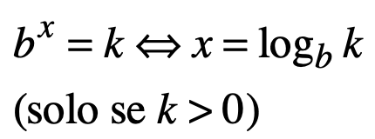
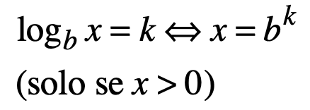
Commento sulla soluzione dei quesiti
I quesiti sulle equazioni esponenziali o logaritmiche suggeriscono prime sintetiche indicazioni:
Equazione esponenziale
L’incognita è esponente di una dato numero.
Due potenze sono uguali se hanno uguale base e uguale esponente.
Definizione di logaritmo.
Equazione logaritmica
L’incognita è argomento di un logaritmo.
Due logaritmi sono uguali se hanno uguale base e uguale argomento.
Definizione di logaritmo.
Nozioni richiamate

Slide 20
Commento sulla soluzione dei quesiti
I quesiti sulle disequazioni esponenziali o logaritmiche suggeriscono altre sintetiche indicazioni:
Disequazione esponenziale
L’incognita è esponente di un dato numero.
I. Si riduce la disequazione alla forma:
b^{x} > k oppure b^{x} < k
Disequazione logaritmica
L’incognita è argomento di un logaritmo.
I. Si riduce la disequazione alla forma:
log_{b}x > k oppure log_{b}x > k
Procedimento seguito
Si scrivono le soluzioni basandosi sul grafico delle funzioni esponenziali o logaritmiche.

